Slide 1



Slide 2
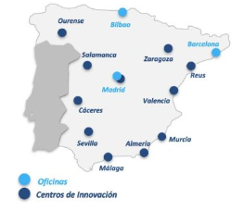


Sobre Viewnext
Viewnext es una empresa de Servicios de Consultoría Tecnológica y Transformación Digital perteneciente al grupo IBM en España.
Especialistas en innovación:
Su modelo se apoya, además, en las prácticas CENIT, que consisten en la adopción de las mejores metodologías del sector.
Actualmente, cuentan con:
Más de 4.700 profesionales especializados en tecnologías de la información.
11 Centros de Innovación Tecnológica.
Más de 400 clientes en España.

Slide 3



Sobre Viewnext
en el desarrollo multiplataforma y web
Como servicio ofrecen el desarrollo de Aplicaciones y webs:
Mediante Software Factory, servicio basado en la recepción de trabajos como expedientes o unidades de trabajo.
Tecnologías utilizadas
Cada unidad se evalúa con unas métricas preestablecidas y acordadas con el cliente.

Slide 4

















Tareas
Inicio y cursos obligatorios
Angular, NestJS, MongoDB, PrimeFlex, Angular Material
Node.js, MongoDb
SEMANA 1
SEMANA 1-5
SEMANA 5
Spring Boot, ThymeLeaf, JPA e Hibernate
Proyecto AutoNext Code, Historias de Usuario y Metodología Agile (Scrum)
Proyecto AutoNext Code, Prototipo Figma, Historias de usuario
SEMANA 5-6
SEMANA 7
SEMANA 8
Dailys

Slide 5



Herramientas Usadas
Atenea
Herramienta de formación interna de ViewNext
Udemy
Herramienta de formación prioritaria usada

Slide 6

Herramientas Usadas

Slide 7


Herramientas Usadas

Slide 8
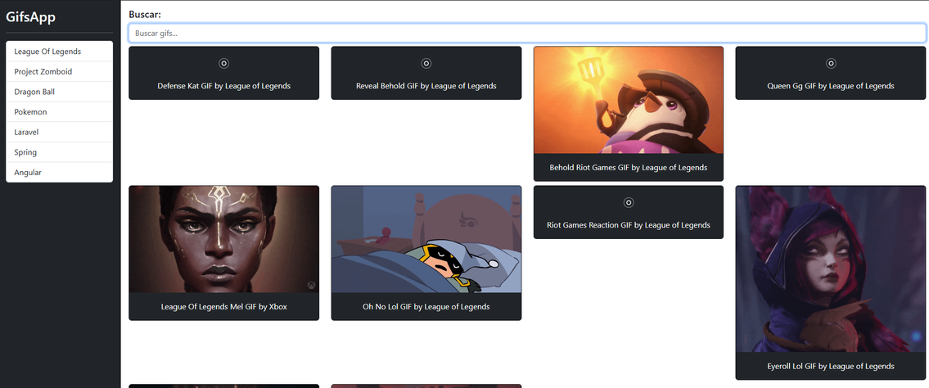





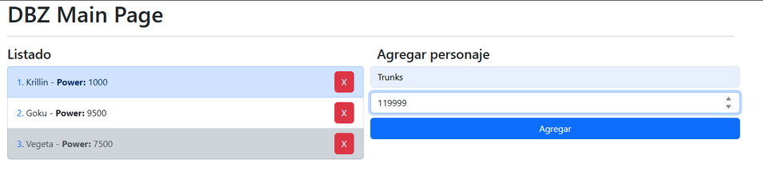
Herramientas Usadas

Slide 9
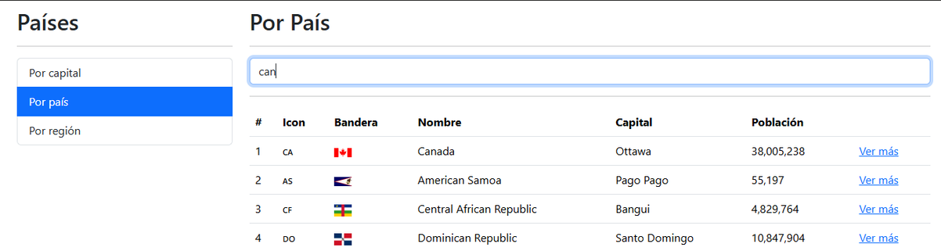
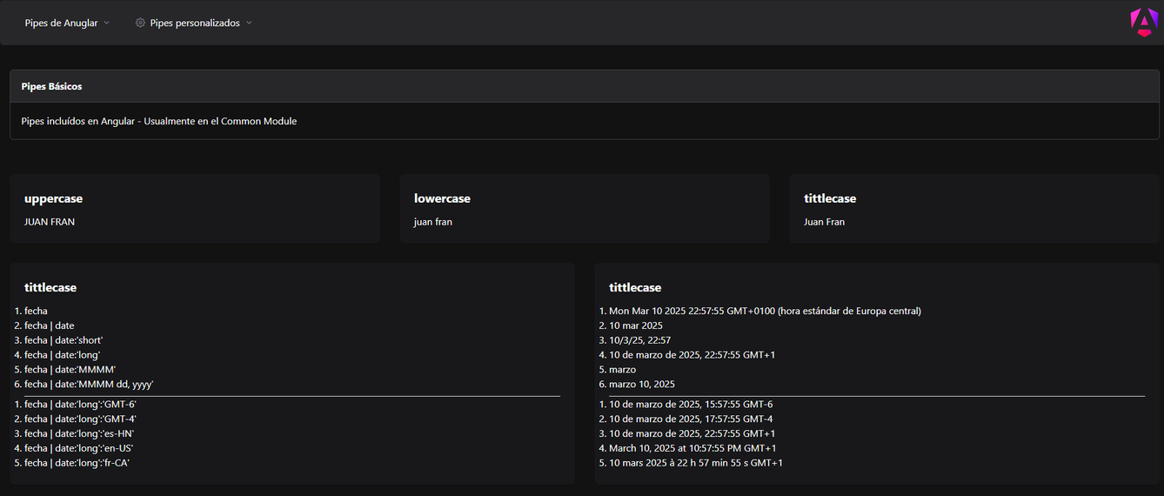


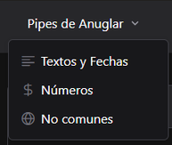
Herramientas Usadas

Slide 10
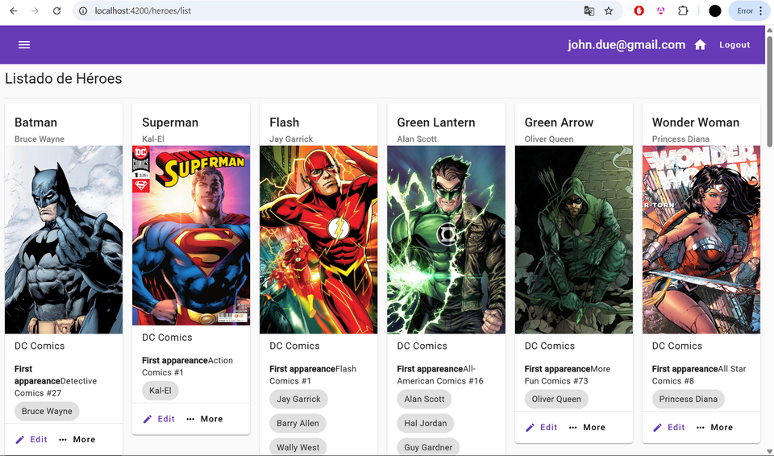


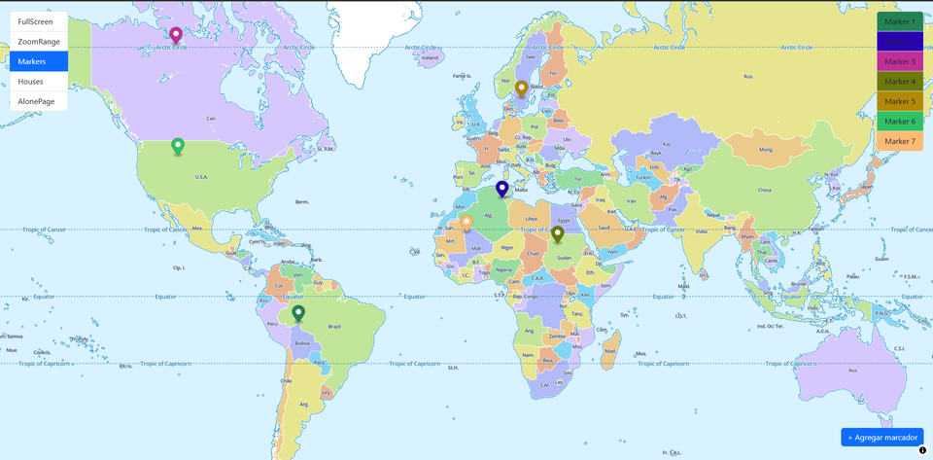

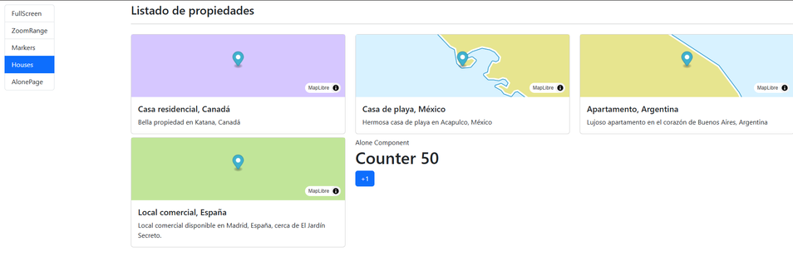
Herramientas Usadas

Slide 11
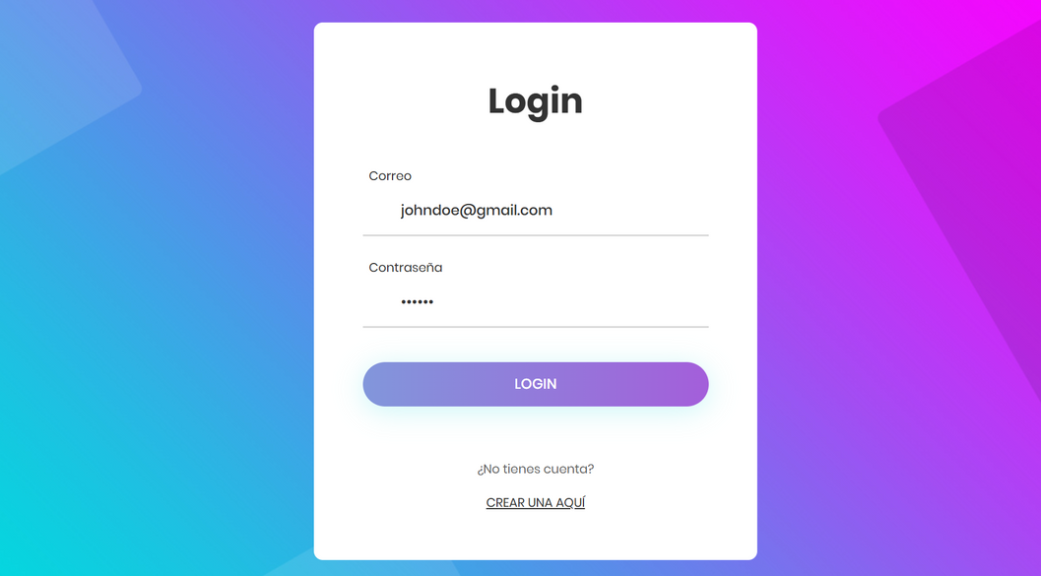





Herramientas Usadas

Slide 12

Herramientas Usadas

Slide 13



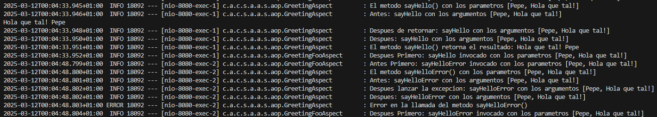
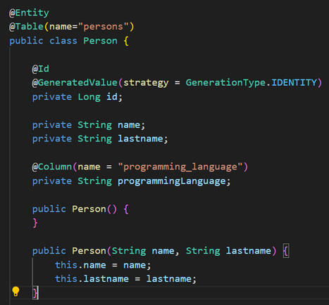
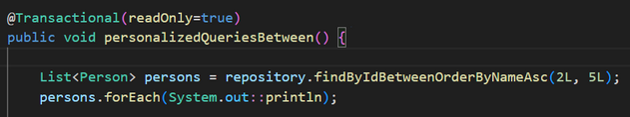
Herramientas Usadas

Slide 14
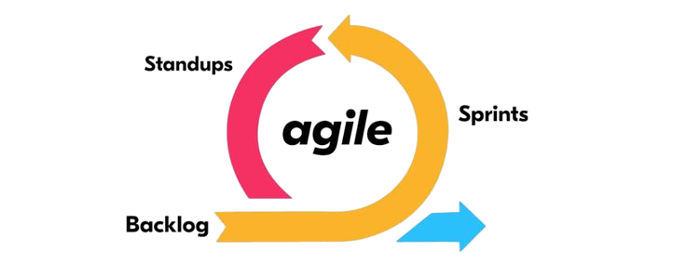






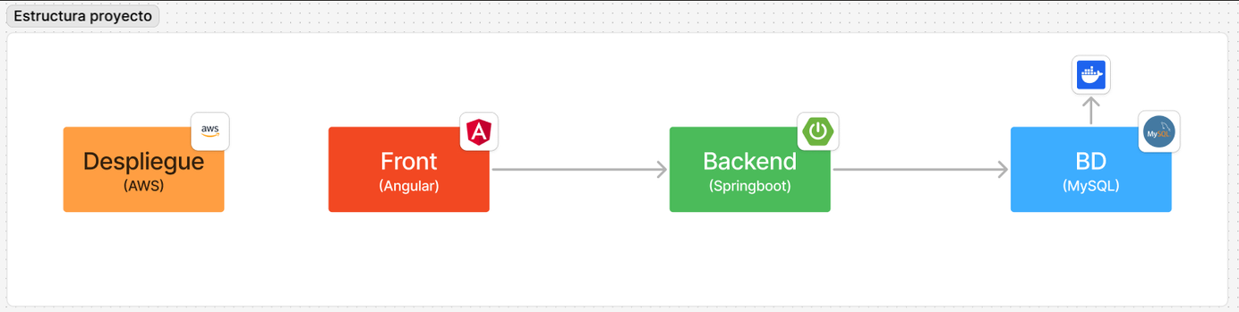


Herramientas Usadas

Slide 15
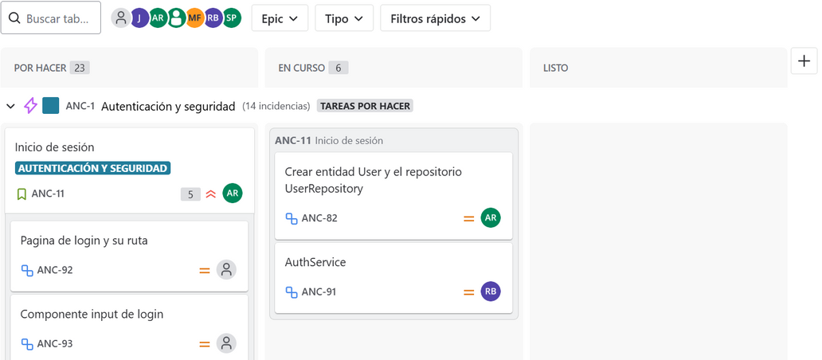
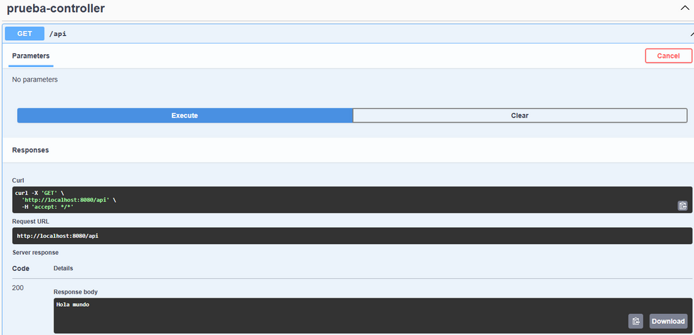
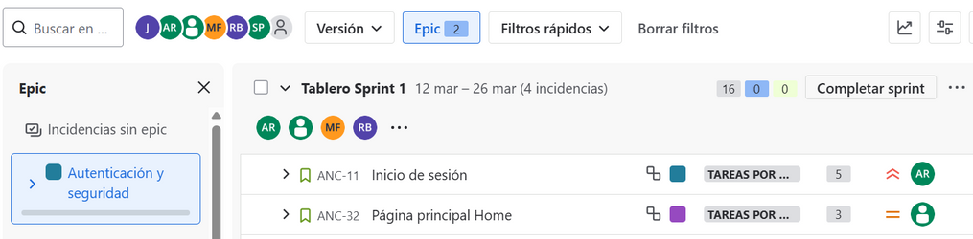
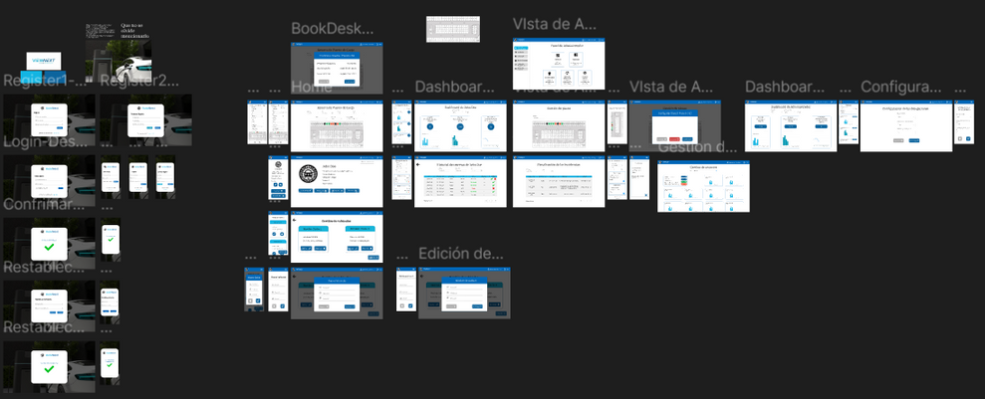
Herramientas Usadas

Slide 16



Conocimientos Adquiridos (DAW)
Desarrollo en entorno servidor
Desarrollo en entorno cliente

Slide 17





Conocimientos Adquiridos (DAW)
Diseño de Interfaces
Despliegue de Aplicaciones Web

Slide 18


Conocimientos Adquiridos (DAM)
Acceso a datos
Desarrollo de interfaces

Slide 19


Conocimientos Adquiridos (DAM)
Sistema gestión empresarial
Programación de servicios y procesos

Slide 20

Valoración Dual

